Slide 1

Лабораторная работа №7.
Фрактальные изображения

Slide 2
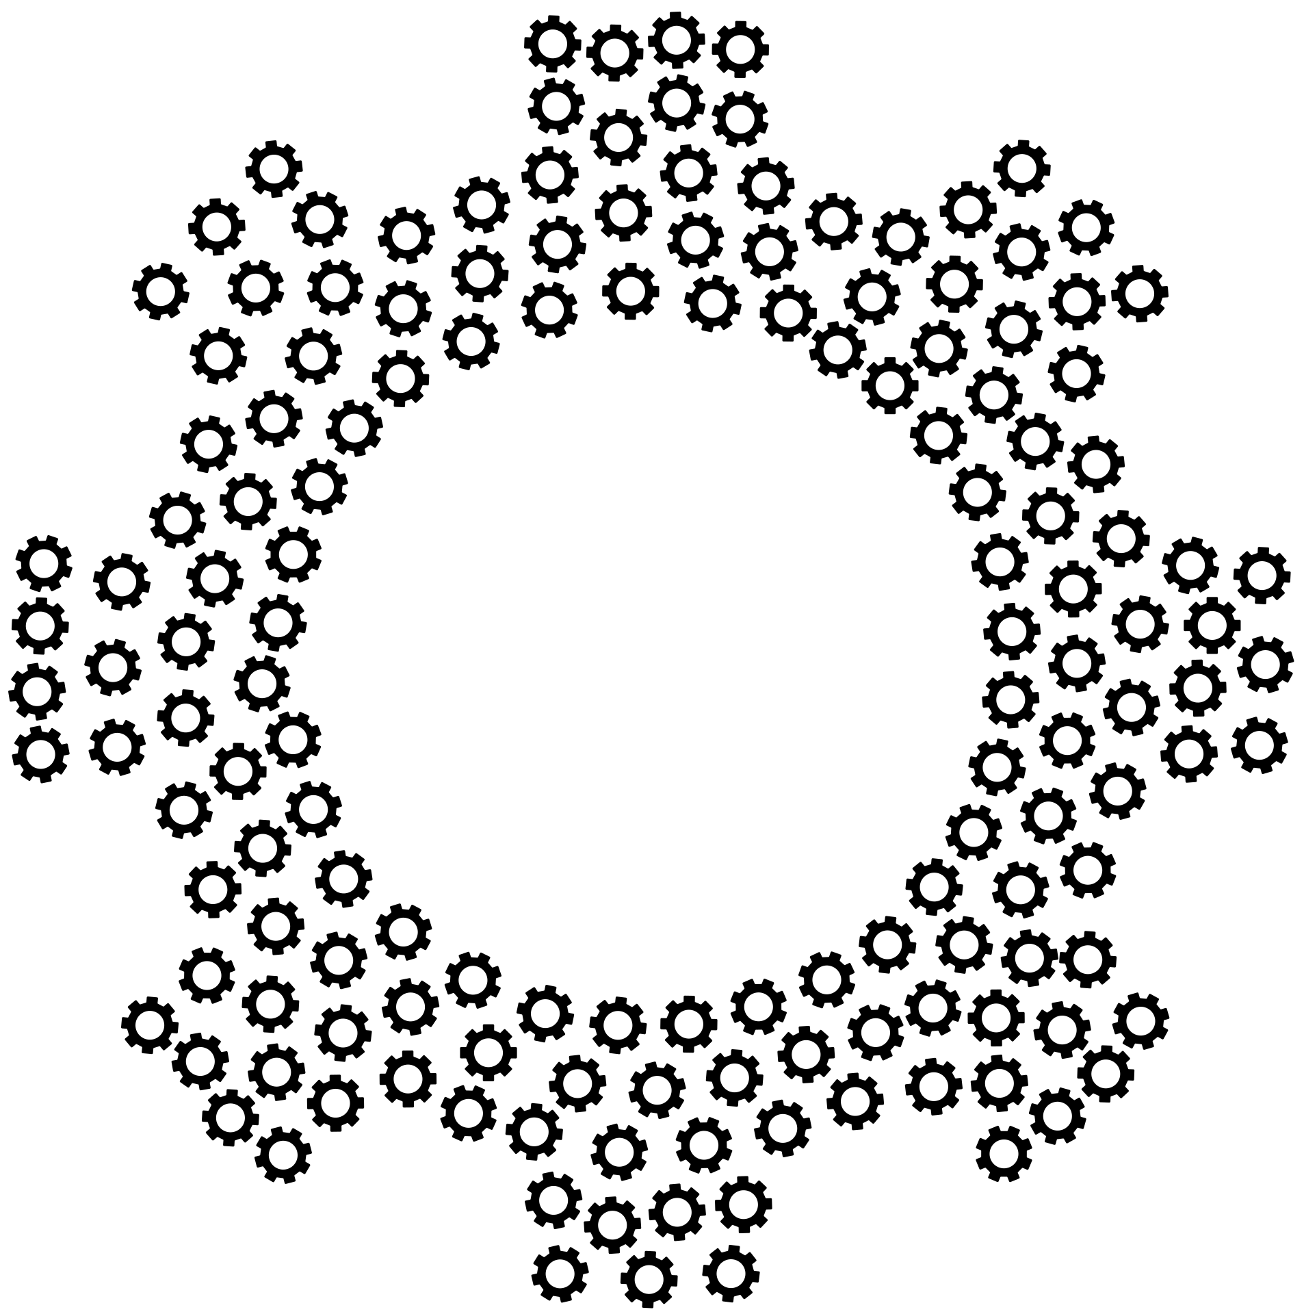
1
НЕОБЫЧНЫЙ ФАКТ О ФРАКТАЛЬНОЙ ГЕОМЕТРИИ
Один из интересных фактов о фрактальной геометрии заключается в том, что фракталы присутствуют повсюду в природе. Например, многие природные объекты, такие как облака, деревья, молнии, горы могут быть аппроксимированы фрактальными структурами.
Эта особенность связана с тем, что фракталы обладают самоподобием - структуры фрактала имеют схожие или идентичные формы на различных масштабах. Это позволяет им воспроизводиться и повторяться в различных уровнях наблюдения, что отражает многие аспекты природы, где схожие формы и узоры повторяются на разных уровнях.

Slide 3
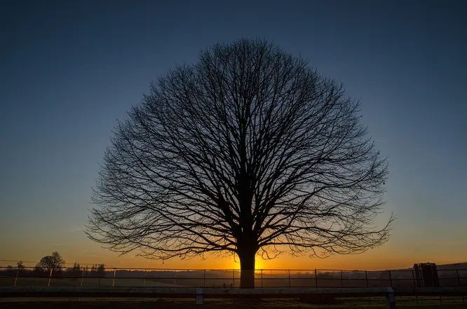
2
ПРИМЕР ОБЪЕКТА ИЗ ПРИРОДЫ, КОТОРЫЙ ИМЕЕТ ФРАКТАЛЬНУЮ СТРУКТУРУ
Дерево
Ветки подобны стволу дерева, как и новые побеги. Однако на листьях фрактальность теряется — хотя, если не брать в счёт «мякоть» листа и оставить только прожилки, это можно считать продолжением «древесного» фрактала. Кстати, а корневая система — это уже другое самоподобное множество.

Slide 4
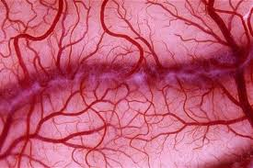
3
ПРИМЕР ПРИМЕНЕНИЯ ФРАКТАЛОВ В НАУКЕ, ЖИЗНИ ИЛИ ТЕХНОЛОГИЯХ
В биологии они применяются для моделирования популяций и для описания систем внутренних органов (система кровеносных сосудов).

Slide 5
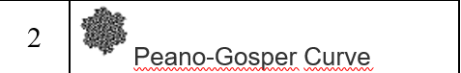
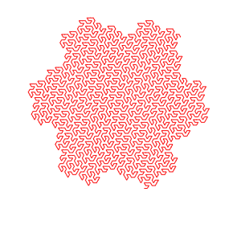
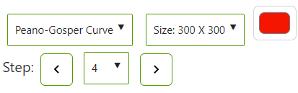
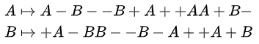
4
Кривую Госпера можно представить с помощью системы Линденмайера со следующими правилами:
Угол: 60°
Аксиома: A
Правила подстановки:
В этом случае A и B означают движение вперёд, + означает поворот влево на 60º, а — означает поворот на 60º вправо с использованием «черепашьего» стиля программирования

Slide 6
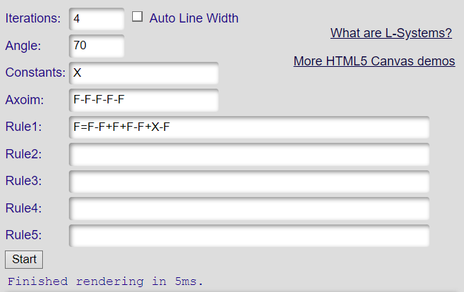
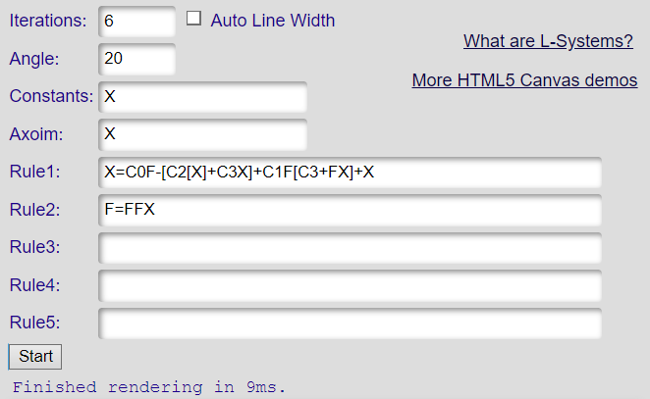
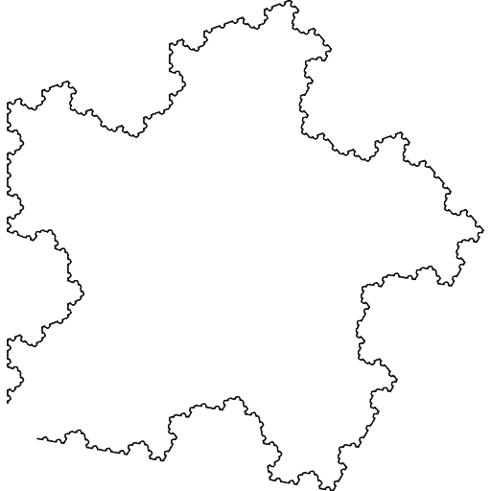
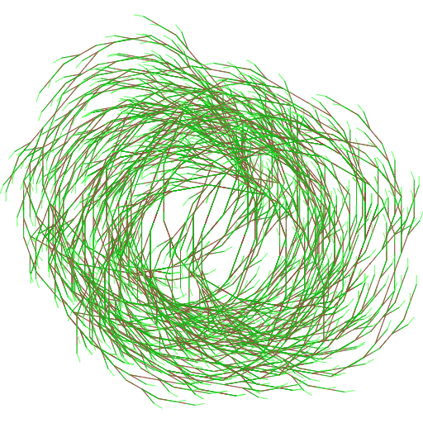
5
создайте 2 разных фрактала, изменив стандартные формулы
разместите их на слайде вместе со скриншотами формул, с помощью которых созданы фракталы

Slide 7
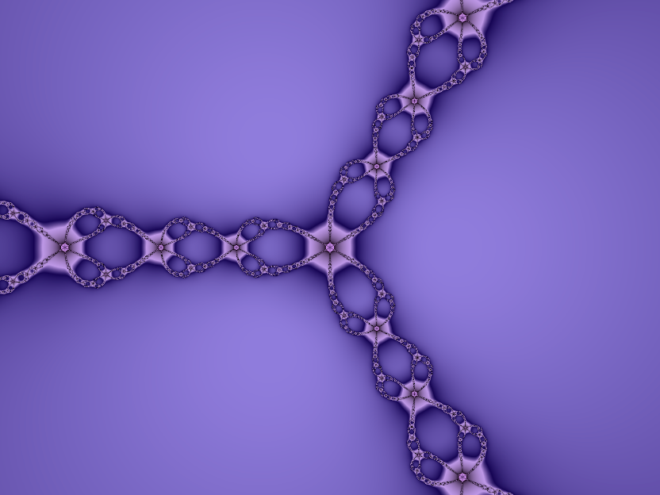
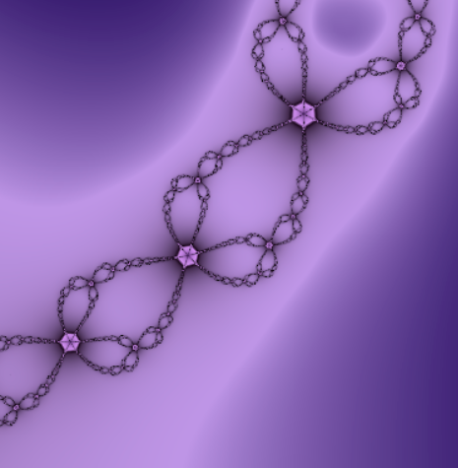
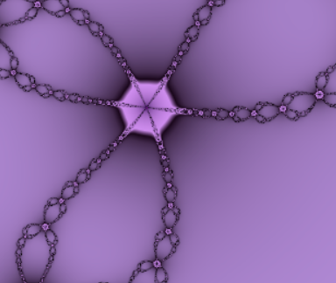
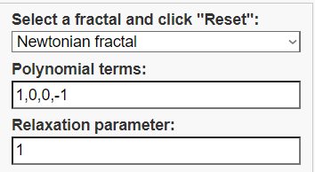
6
Создайте уникальный фрактал и разместите на слайде его начальную форму (отдаленную) и несколько приближенных.

Slide 8
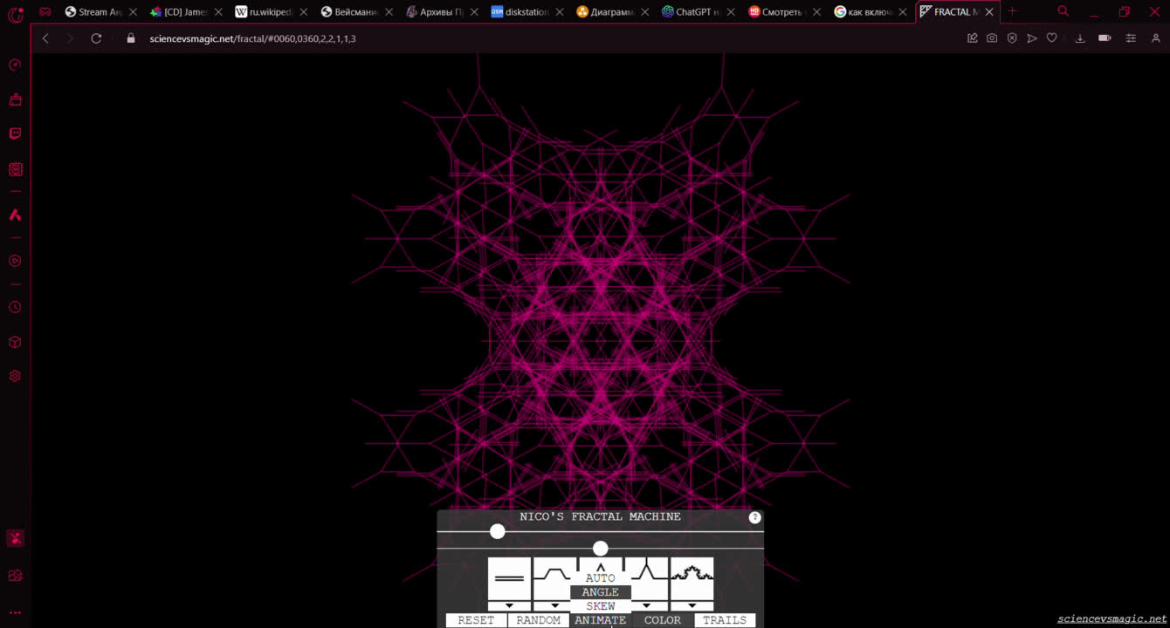
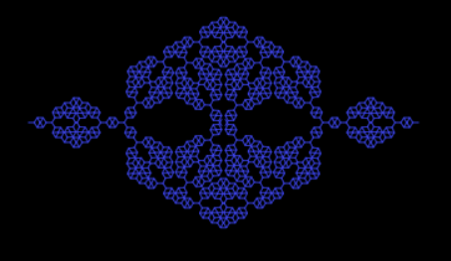
7
создайте 3 разных анимированных цветных фрактала

Slide 9
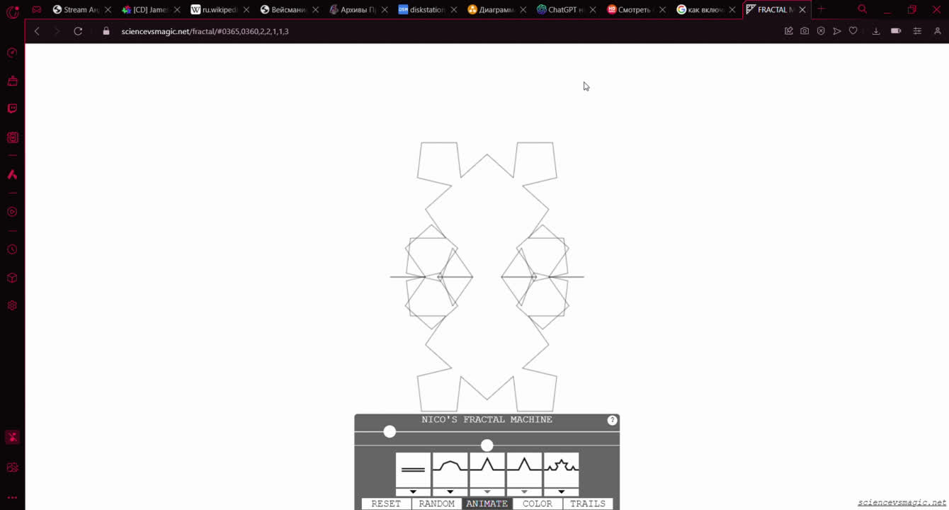
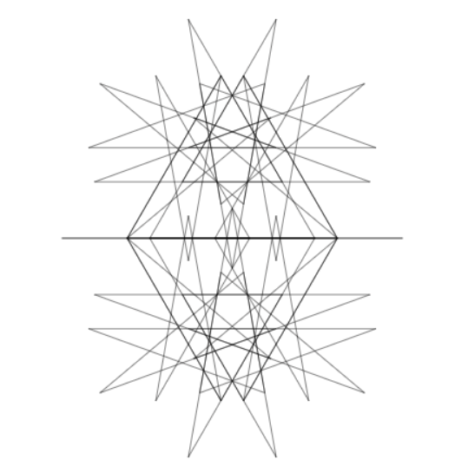
7
создайте 3 разных анимированных цветных фрактала

Slide 10
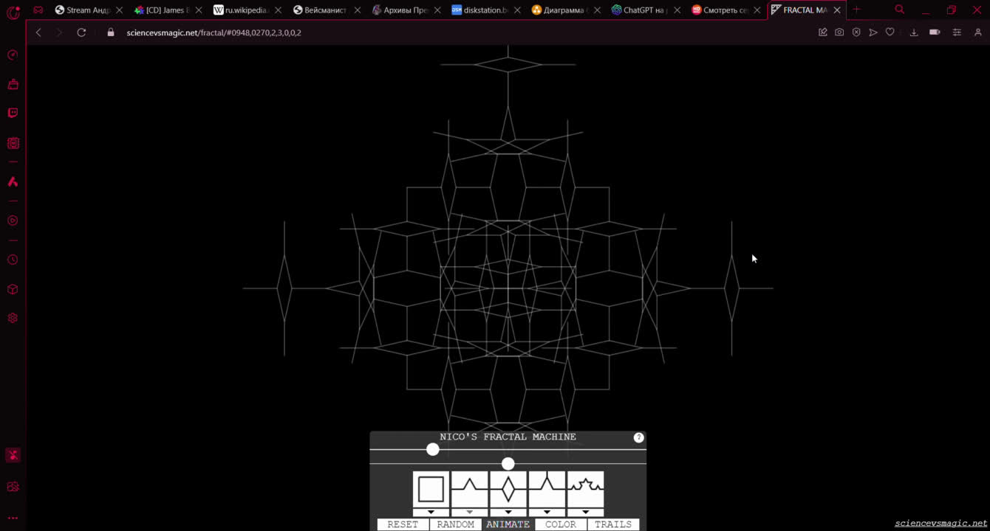
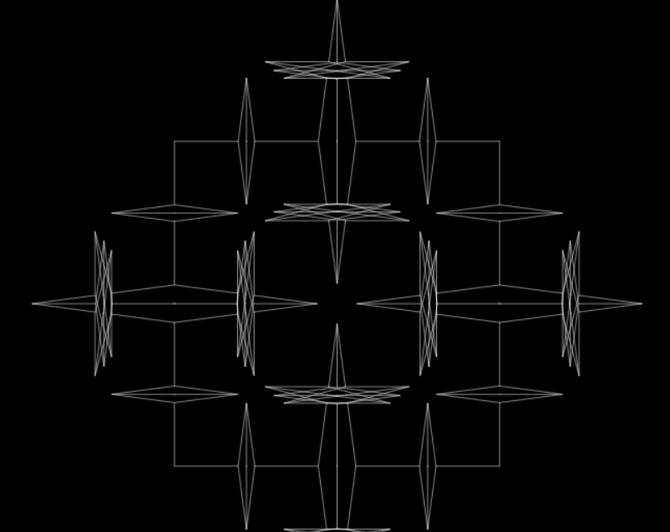
7
создайте 3 разных анимированных цветных фрактала

Slide 11
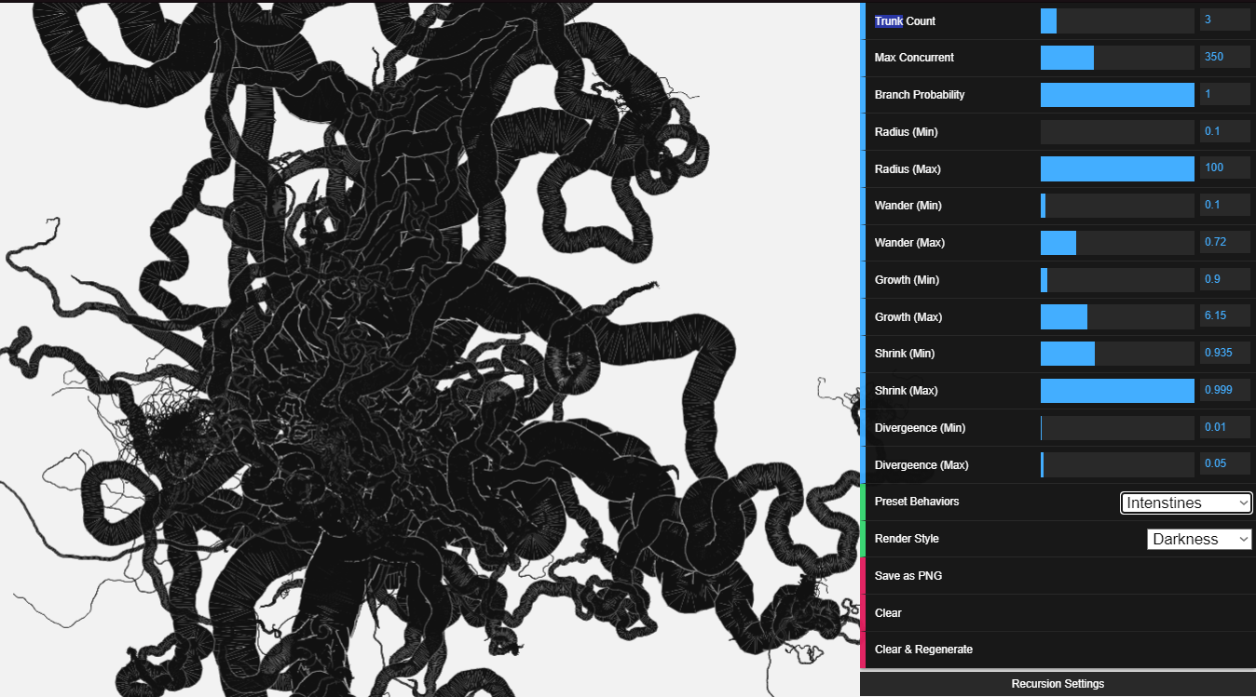
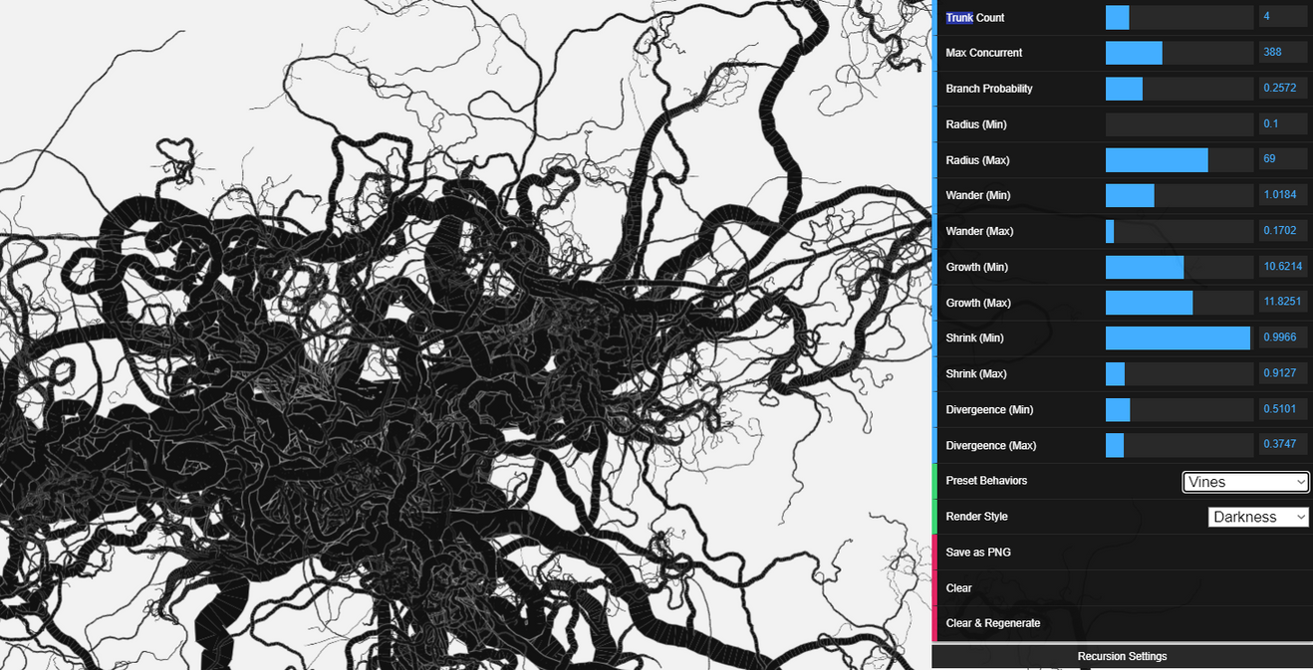
8
создайте 2 разных фрактала

Slide 12
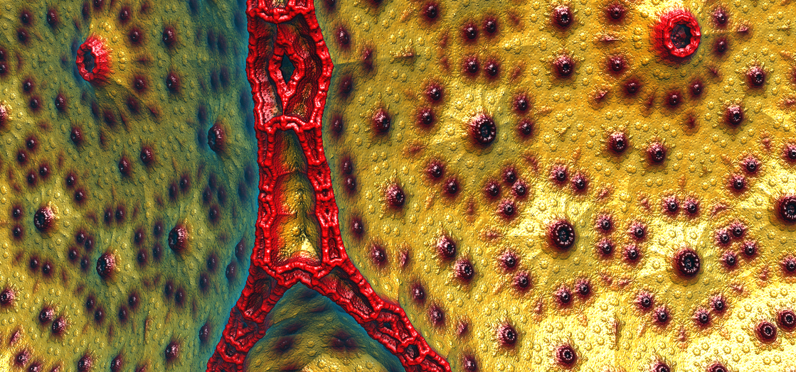
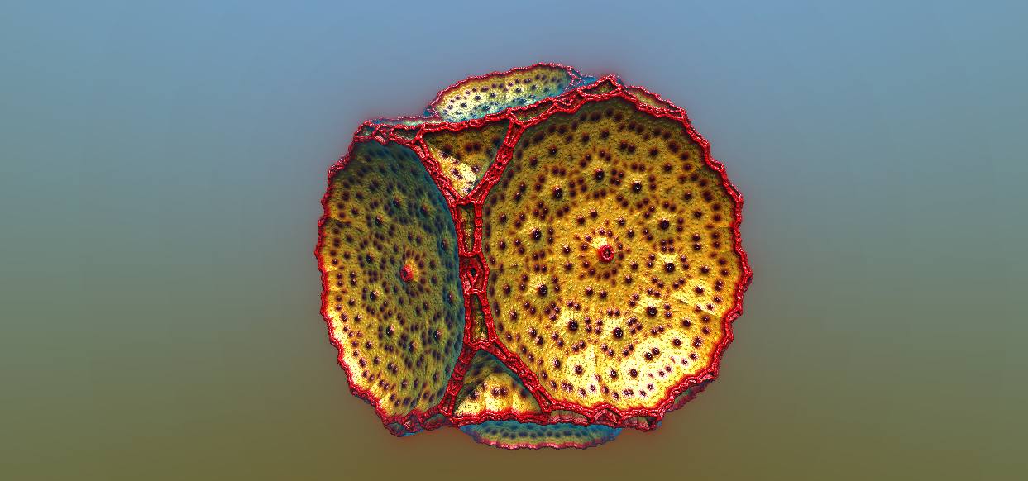
9
создайте 3D фрактал, измените параметры, цвет и освещение (разместите на слайде его вблизи и так, чтобы видно было полностью)

Slide 13
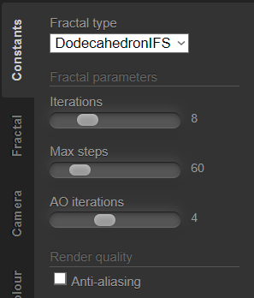
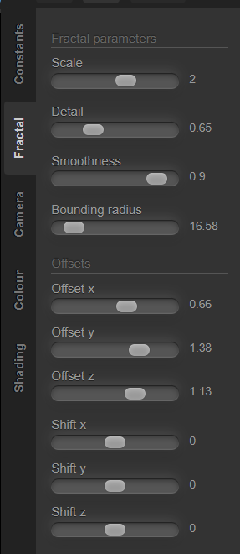
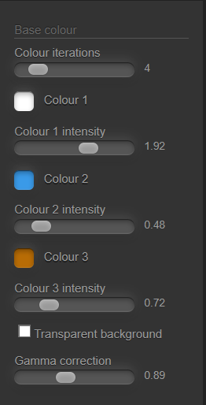
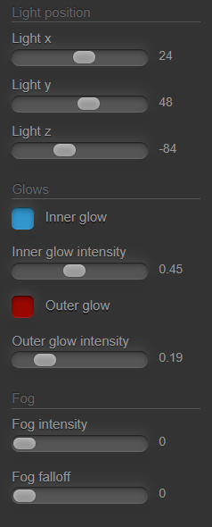
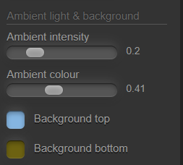
10
на десятый слайд приложите скриншоты параметров, которые заданы для его создания

